Slide 1


California Housing Price

Slide 2
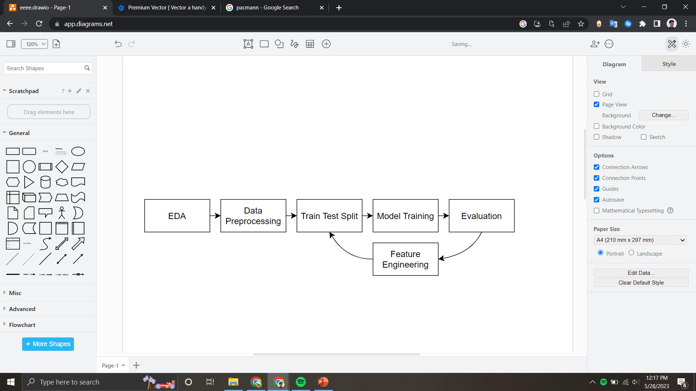
End-to-end ML Process

Slide 3
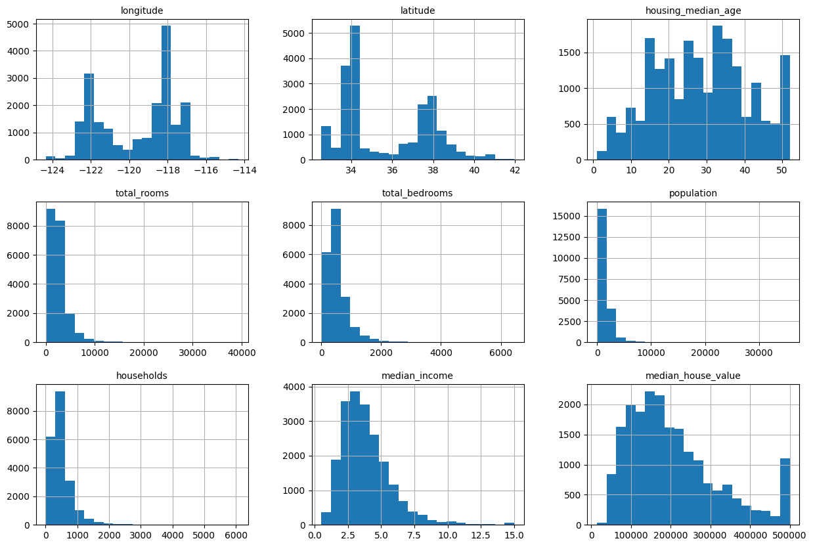
Exploratory Data Analysis
Identik dengan membuat plot atau diagram yang berguna untuk menunjukkan insight dari data.

Slide 4

Data Preprocessing
Data preprocessing adalah proses pembersihan data dengan menghilangkan atau memanipulasi missing value dan mengubah data text kategorikal menjadi numerik.

Slide 5
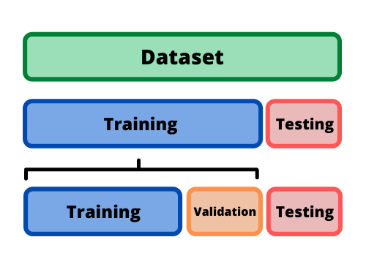
Data Splitting
Proses pembagian data training dan test dengan tujuan melatih model ML dengan data train yang kemudian diuji dengan data test.

Slide 6
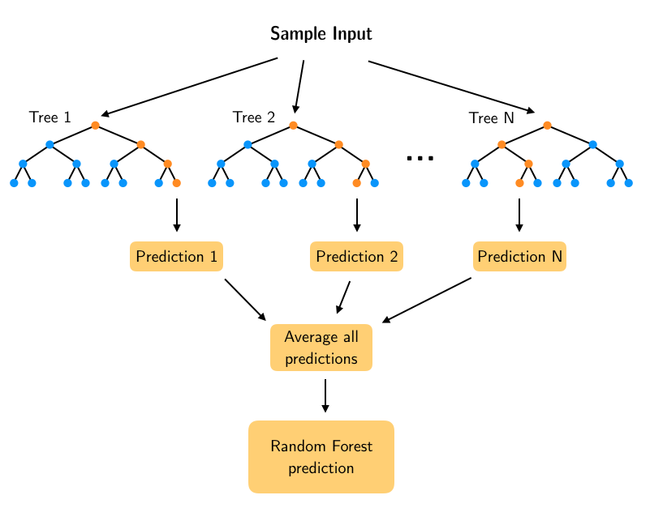
Training Model
Proses melakukan fitting pada model ML dengan menggunakan data train alias proses ML model belajar.

Slide 7

Model Evaluation
Proses evaluasi ML model dengan mengukur akurasi ataupun nilai error yang didapat model setelah belajar data train.

Slide 8

Feature Engineering (Optional)
Proses penambahan fitur berdasarkan fitur yang telah ada, dengan tujuan mendapatkan model yang lebih baik.

